Slide 1
Mesa Redonda
Sistemas de Extracción en Vaca Muerta
Ignacio Cuneo – YPF

Slide 2
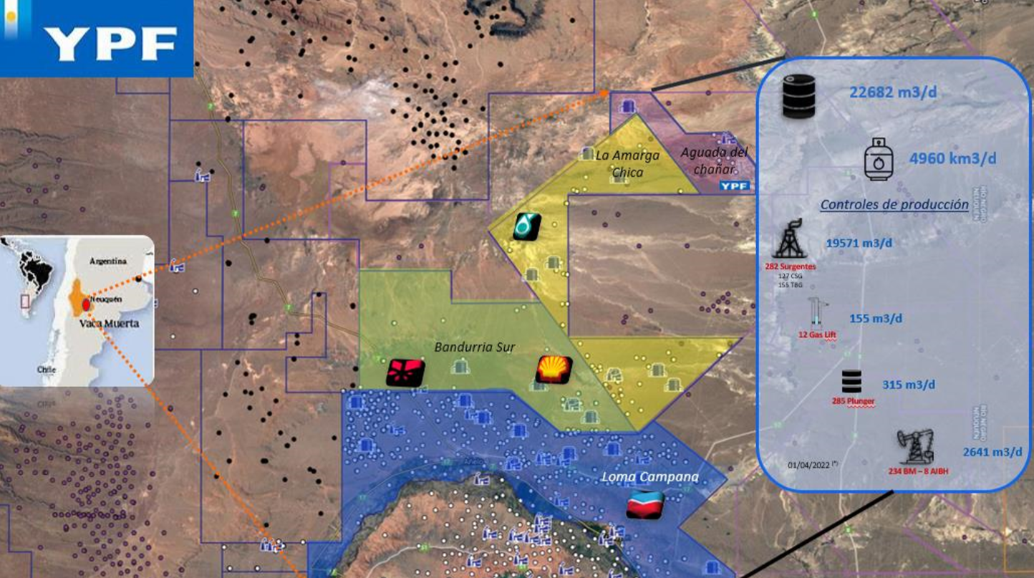
29000 m3/d
4000 km3/d
987 Pozos
GOR= 150-200 m3/m3

Slide 3
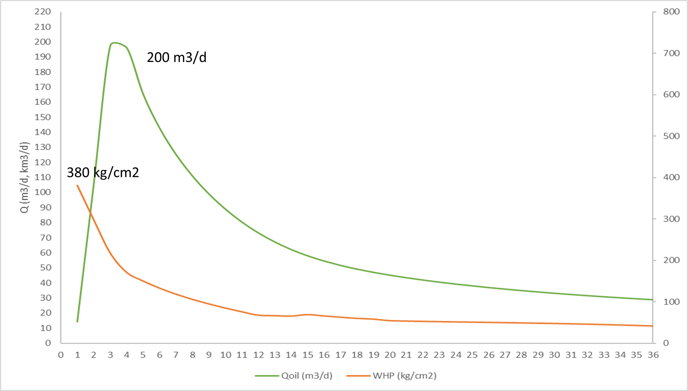
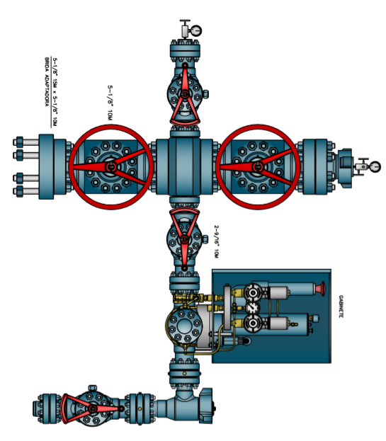


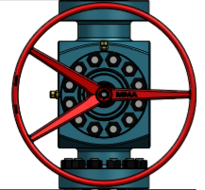

Surgente Casing
Surgente Tubing
Bombeo Mecánico
mes
3

Slide 4
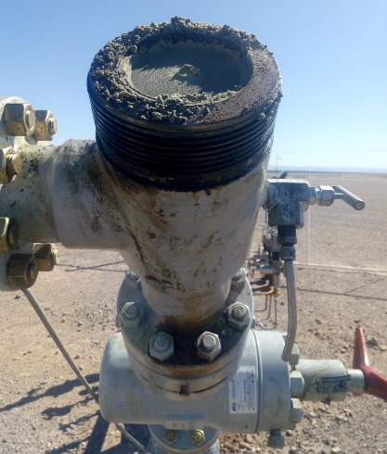
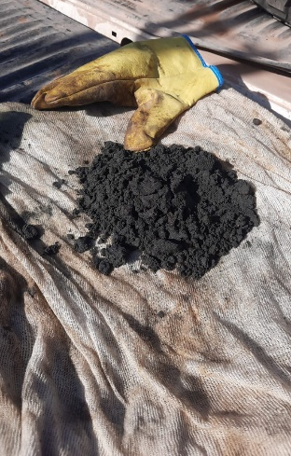
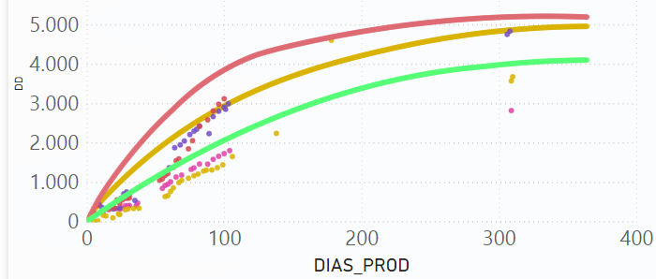
Surgencia
Arenamiento – Aperturas y cierres
Curva de Drawdown
Seguimiento curva de Drawdown
Aperturas y cierres suaves (orificio)
Cierres operativos
Programación de cierres por topeo de instalaciones o ductos

Slide 5
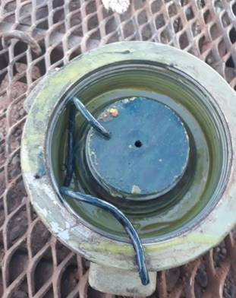
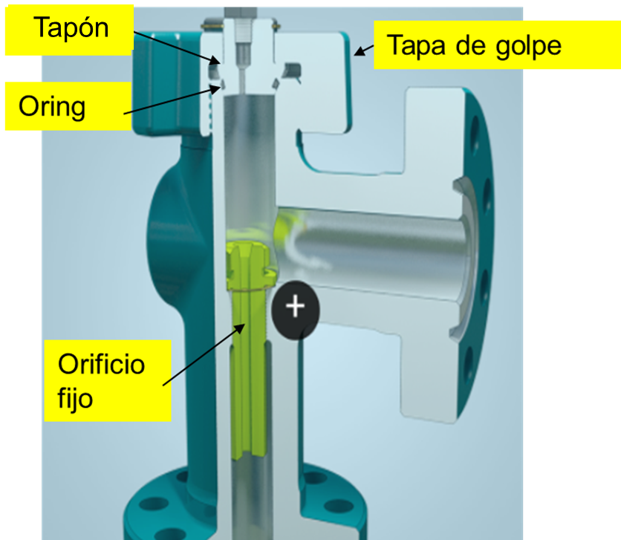
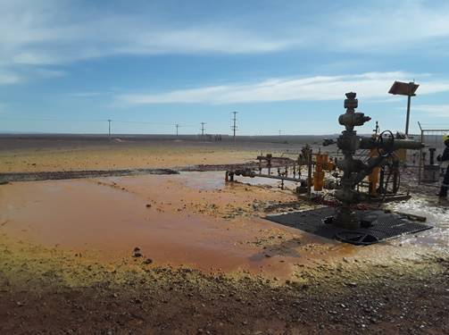
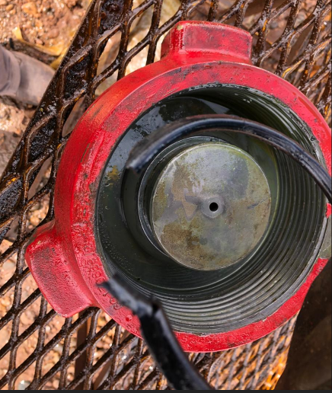
Surgencia
Integridad – Metalografía y Selección de Elastómeros
Compuesto y dureza
Ensayos: Descompresión rápida, Envejecimiento
Certificados
Espacio del alojamiento del oring
Selección en base a contenido aromáticos, CO2, H2S

Slide 6

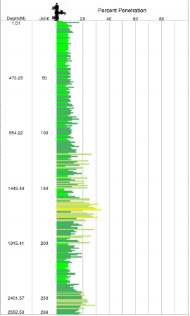
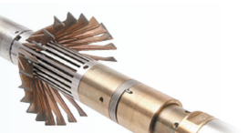
Surgencia por Casing
Integridad -Monitoreo Corrosión
    Bajar TBG a tiempo cero en zonas nuevas
    Establecer plan de monitoreo cuando hay surgencia por Casing
    Definir la máxima penetración aceptable para definir bajada de TBG
    Establecer periodicidad de monitoreo de acuerdo a Velocidad corrosión
Max: 34.3% @1640 m
Max: 29.3% @2474 m

Slide 7
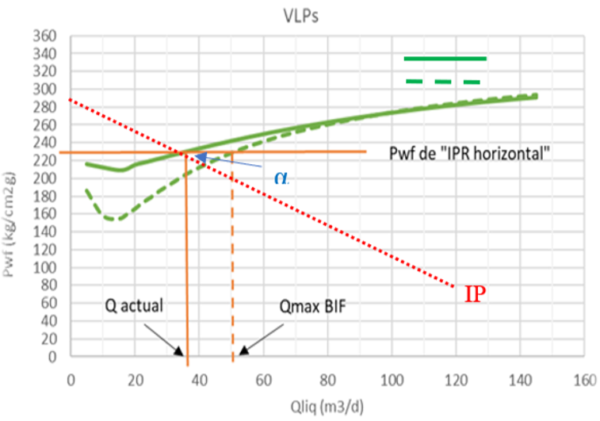
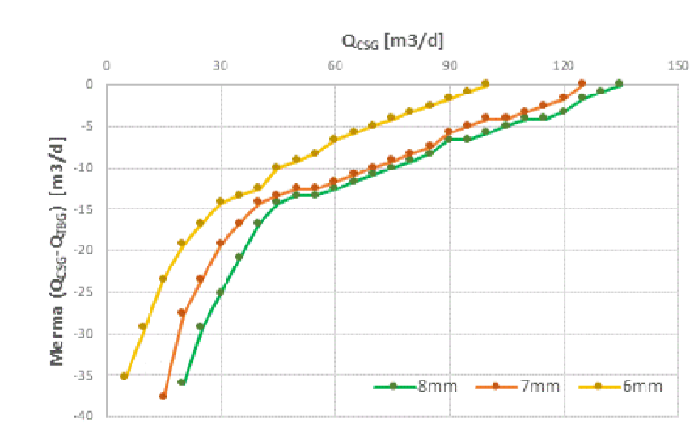
Surgencia por Casing
¿Cuándo bajar el Tubing?

Slide 8
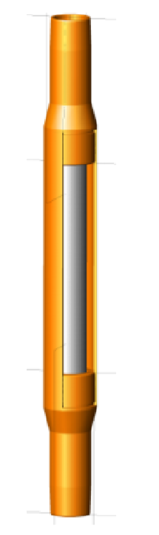
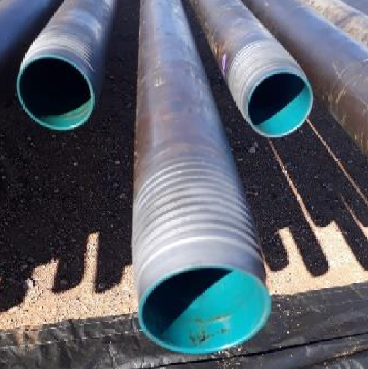
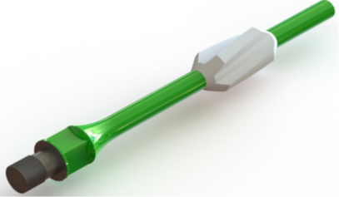
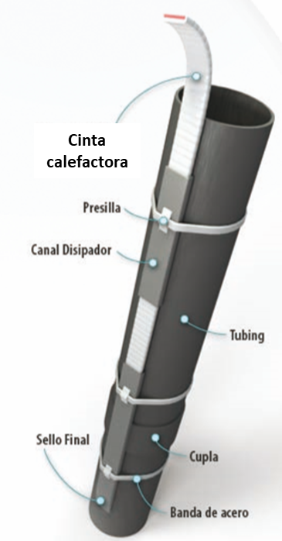
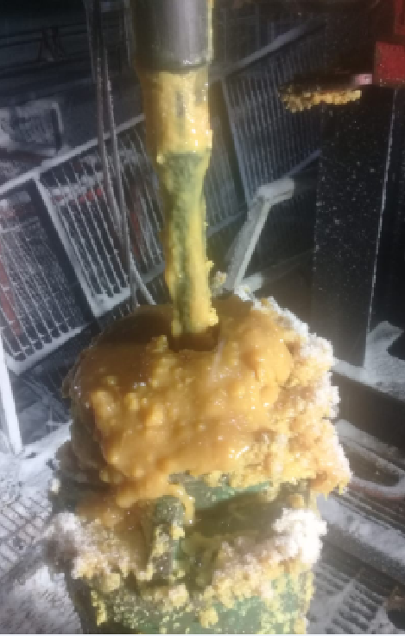
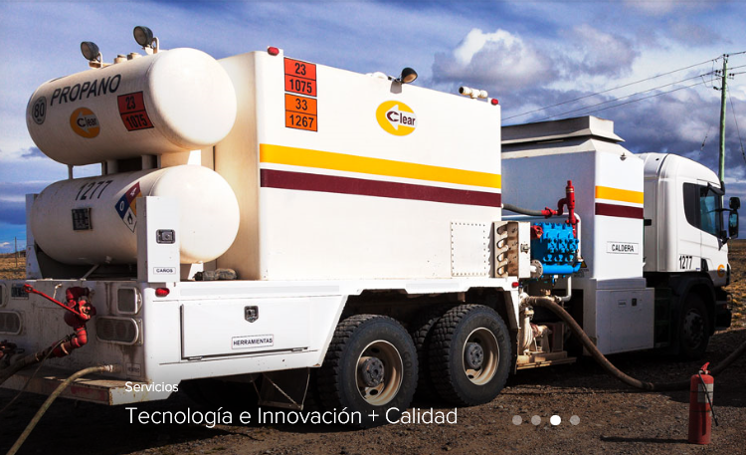
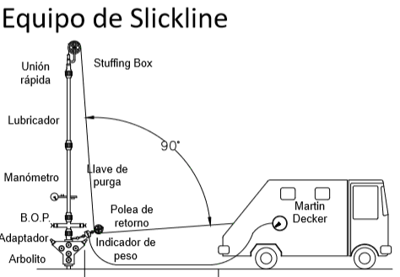
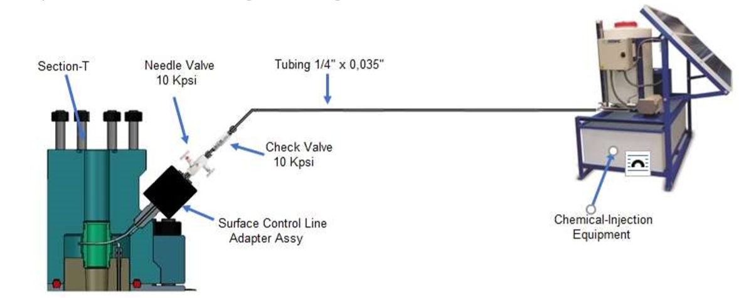
Desparafinador Magnético
TBG con Recubrimiento interno
Centralizadores Rascadores
PARAFINA
Cinta Calefactora
Hot Water
Desparafinación con Slickline
Inyección Químicos

Slide 9
Bombeo mecánico
Aseguramiento BM ante Frac Hit
BM 3 kpsi
BM 10 kpsi

Slide 10
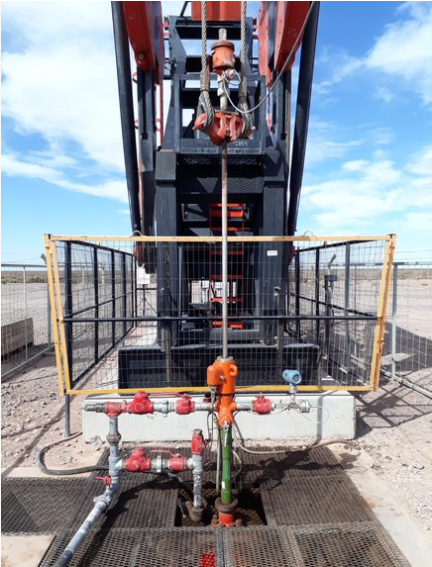
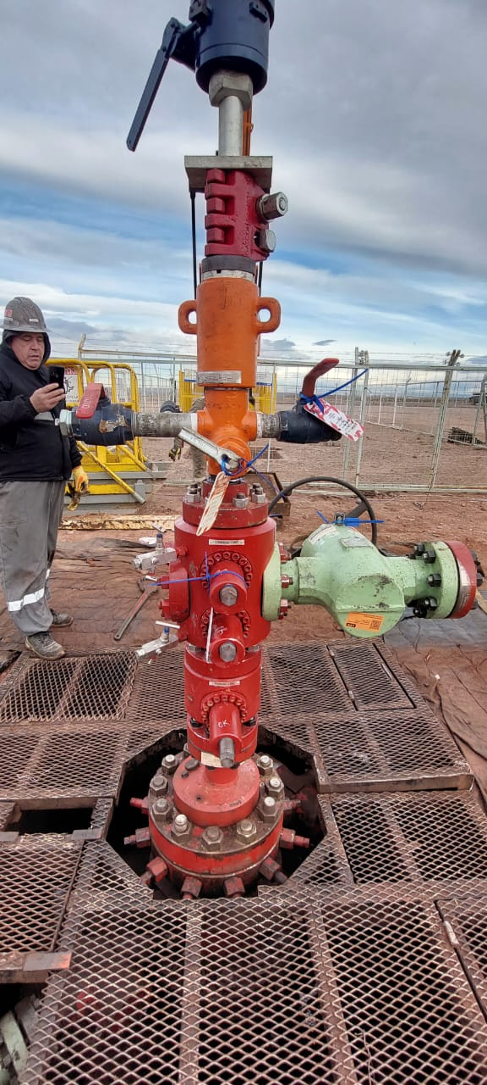
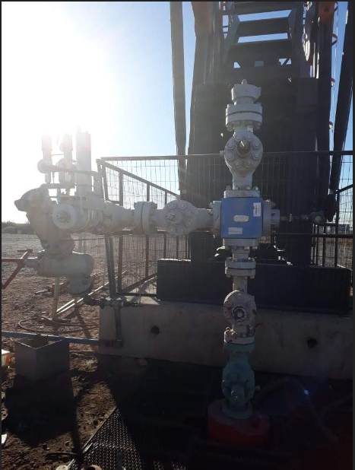
Bombeo mecánico
Aseguramiento BM ante Frac Hit
BM de 3 kPSI
Aseguramiento BM con Rod Lock
Aseguramiento BM con Armadura

Slide 11
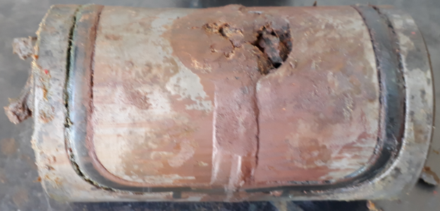
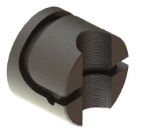
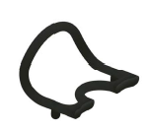
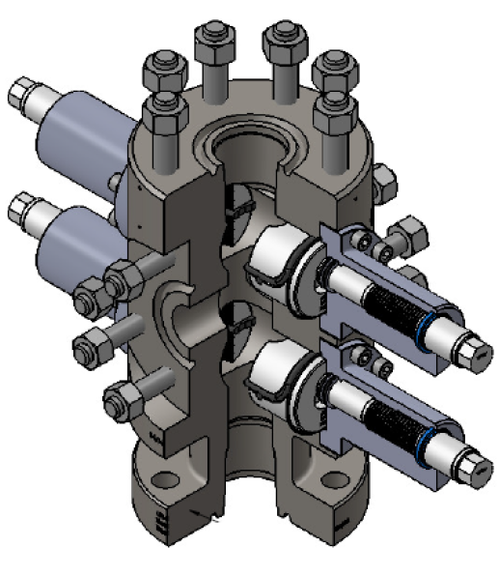
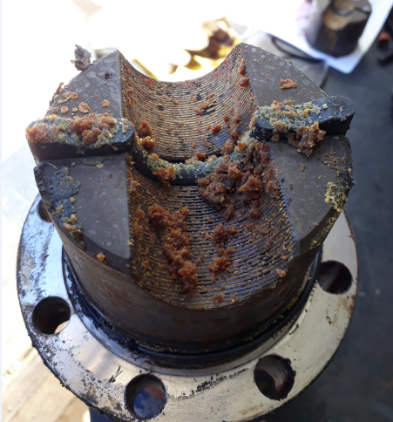
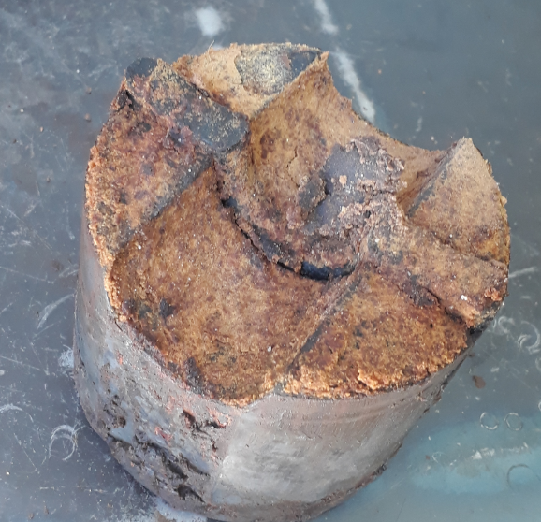
Bombeo mecánico
Aseguramiento BM ante Frac Hit

Slide 12
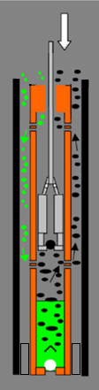
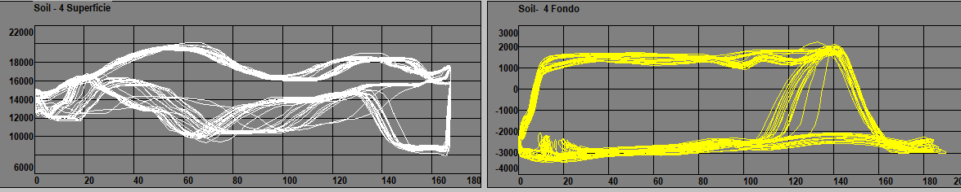
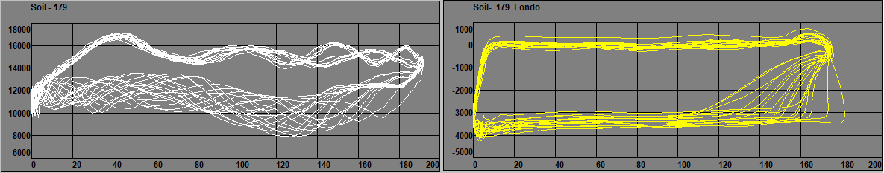
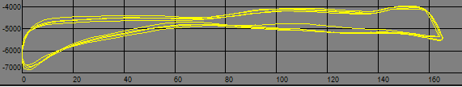
Bombeo mecánico
Eficiencia de Bombeo
Efecto de barril perforado
Bombas de barril perforado
Bombas de barril variable
Separador Gas (poor boy)
AIB de carrera larga
Interferencia de gas
Semisurgencia

Slide 13
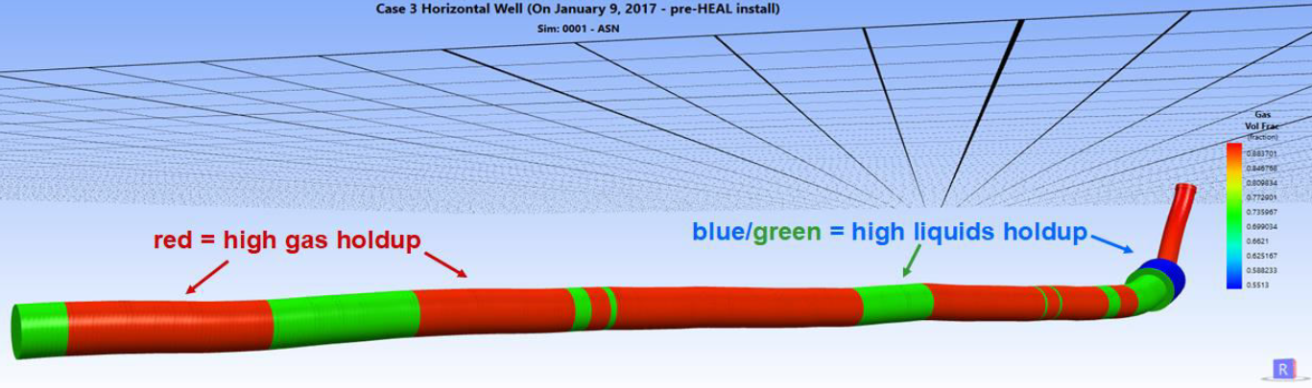
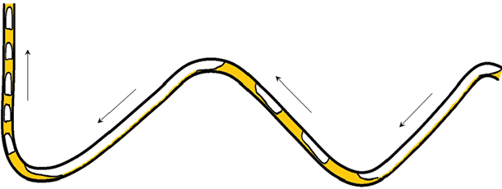
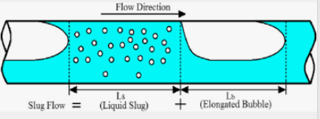
Régimen de flujo en pozos horizontales
Desafío para cualquier Sistema de Extracción Artificial
Flujo transiente
Slugs de gas y líquido
Inestabilidad de flujo
Performance SEA con Toe Up o
Toe Down

Slide 14
Bombeo mecánico
Estatus
Parque de 230 BM
Indice de Falla de 0,3
Experiencia de la operación
Autonomía del sistema
Rango de producción
Pozos problema-Fallas
Parafina
Medición de nivel (sumergencia)
Manejo de estadíos de semisurgencia
Adelantar producción – Adelantar conversión a BM (mayor exposición a la semisurgencia)
Confiabilidad de la instalación para recibir un Frac Hit
Experiencia operativa/mantenimiento para AIB de carrera Larga

Slide 15
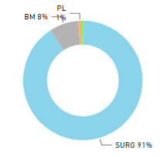
Desafíos en No Convencional
¿Cómo tratar la producción madura?
Discriminar el lifting cost usd/barril para pozos maduros
¿Cómo evitar que se pierda el foco en la producción madura?
Producción
El 91% de la producción es manejada pozos surgentes
El 9 % es manejada con Sistemas de Extracción Artificial (51% del total de Pozos)

